Slide 1
Tabulas veidošana
ESF projekts „Profesionālajā izglītībā iesaistīto vispārizglītojošo mācību priekšmetu
pedagogu kompetences paaugstināšana”
(vienošanās Nr. 2009/0274/1DP/1.2.1.1.2/09/IPIA/VIAA/003)

Slide 2
Tabulas tagi
Tags | Taga funkcija
<table>...</table> | Definē tabulas sākumu
<tr>...</tr> | Iezīmē tabulas rindu
<td>...<td> | Iezīmē šūnu
<table>
<tr>
<td>...</td>
<td>...</td>
</tr>
<tr>
<td>...</td>
<td>...</td>
</tr>
</table>

Slide 3
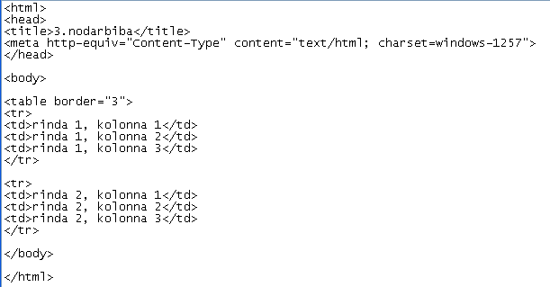
4.uzdevums:
Izveidot tabulu pēc dotā parauga. Saglabāt ar nosaukumu Tabula1.html.

Slide 4
Tabulas parametri
Parametri | funkcija
border | Tabulas rāmja biezums: <table border=“2”> <table border=“0”> /rāmis nebūs/
bordercolor | Tabulas rāmja krāsa: <table border=“2” bordercolor=#0000FF>
cellspacing | Attālums starp tabulas rāmi un šūnas rāmi horizontālā un vertikālā virzienā pikseļos. <table border=“2” bordercolor=#0000FF cellspacing=“20”>
With un height | Tabulas platums un augstums <table width=“250” height=“150” bordercolor=“green” border=“2”>

Slide 5
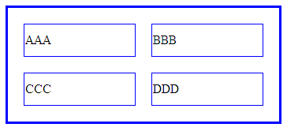
Patstāvīgais darbs:
Izveidot tabulu pēc dotā parauga, izmantojot tabulas noformēšanas tagus. Saglabāt ar nosaukumu Tabula2.html.

Slide 6
Tabulas “galva”
Tags | Taga funkcija
<th>...</th> | Definē tabulas lauku nosaukumus
Tabulas “virsraksts”
Tags | Taga funkcija
<caption>...</caption> | tabulas virsraksts

Slide 7
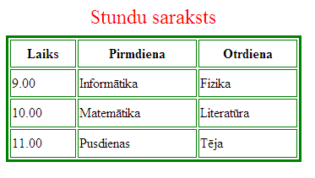
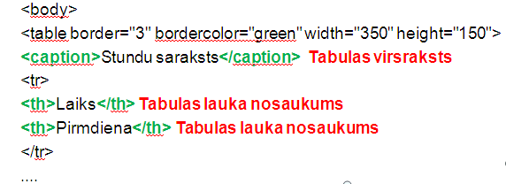
5.uzdevums:
Izveidot tabulu pēc dotā parauga. Saglabāt ar nosaukumu Tabula3.html.
Tabulas virsraksts
Tabulas lauka nosaukums

Slide 8
Šūnu apvienošana
Parametrs | funkcija
colspan | Šūnu apvienošana horizontāli
rowspan | Šūnu apvienošana vertikāli

Slide 9
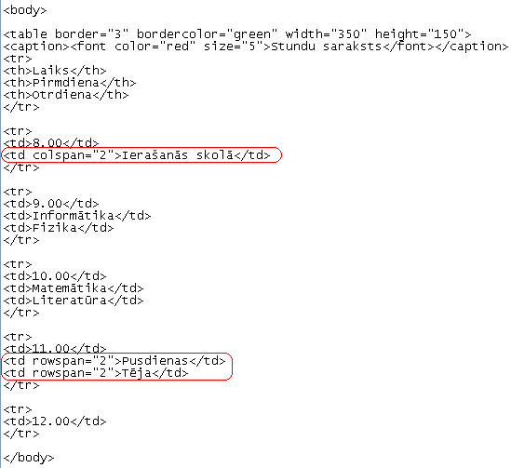
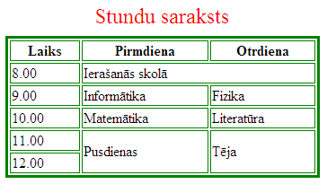
6.uzdevums:
Papildināt HTML dokumentu Tabula3.html., apvienojot šūnas.

Slide 10
Patstāvīgais darbs:
Pēc parauga izveido HTML dokumentu. Noformējums pēc brīvas izvēles. Saglabāt ar nosaukumu Celojuma_birojs.html

